Slide 1
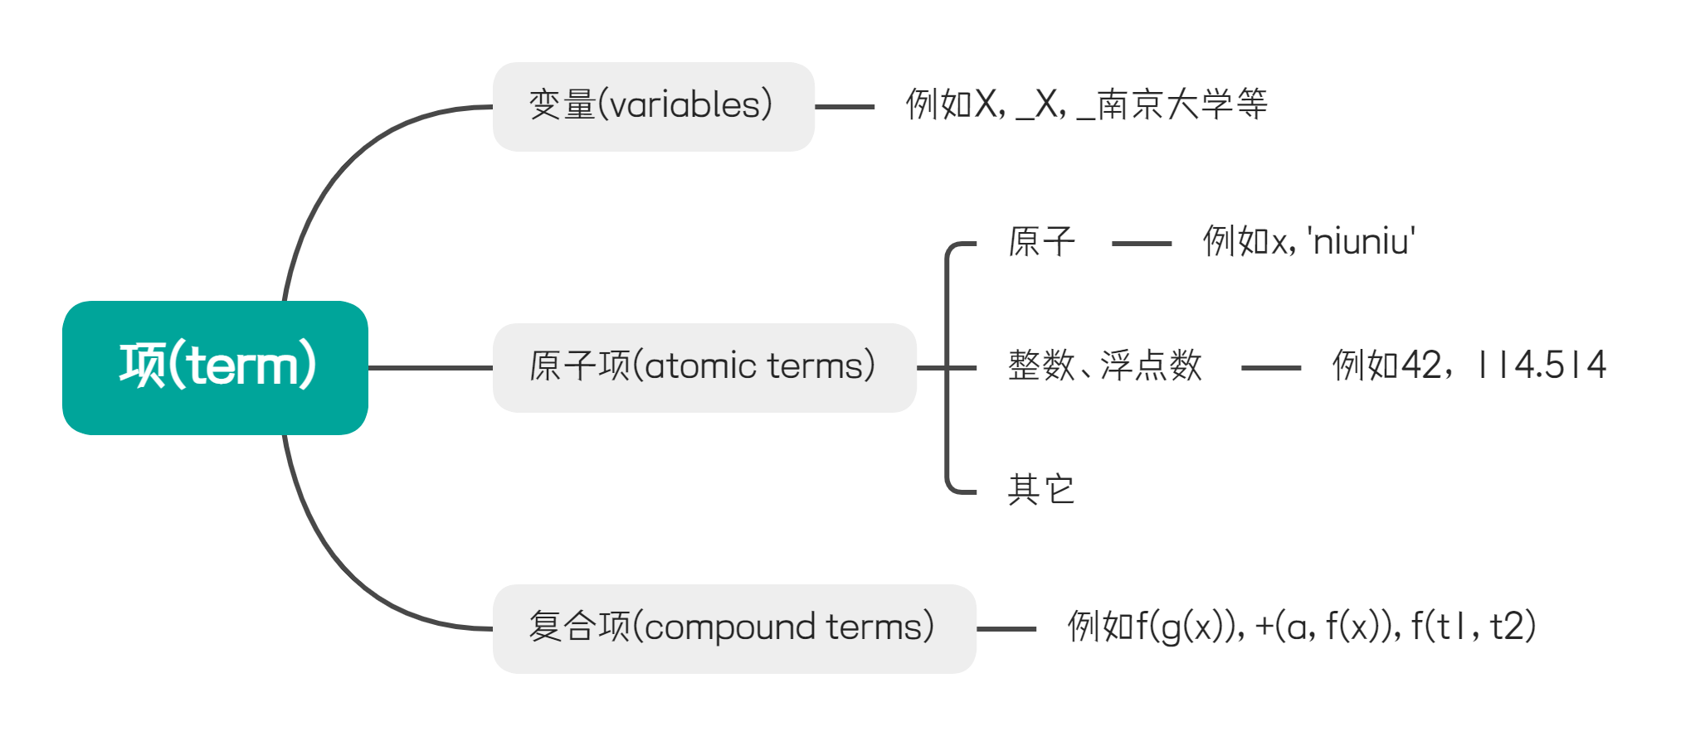
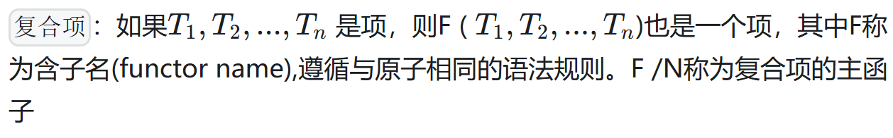
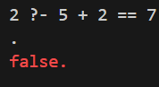
Prolog的数据结构
大写字母或者_开头
小写字母, 引号, 其它(<, =, >)
Notes:
大家好，接下来就由我来给大家介绍今天课程的后半部分，我们可以来看一下这个prolog的数据结构。在prolog当中，所有数据都可以用term来表示，在这里，term我翻译的是项，是和戴老师数理逻辑课程里面对于term的翻译是一样的，有的地方会把它翻译成术语。其实在power of prolog里面，对于一个英文名词可能会有很多种翻译方式，所以我尽可能的把它们的英文原文都列了出来。不过在今天的这个汇报中，我还是以中文翻译为主。
在prolog当中，所有数据都可以用项来表示，在power of prolog当中，主要把项，分成了3个类别，分别是变量、原子和复合项。我们先来介绍一下变量，变量是用表示“未知”或“待求解”的项，它是以大写字母或者下划线开头，单下划线表示匿名变量，可以理解为任意项。注意这里和大部分语言对于变量的命名方式是不一样的，比如说python，c++，它们的变量可以是小写字母开头的，但是在prolog里面就不行。在prolog里面，你可以给一个变量起名叫做大写的x，下划线大写X，或者是下划线南京大学，这里注意prolog是可以兼容含有中文命名的变量的。
然后再来介绍一下原子项，原子项主要是表示一些不可再分且不可变化的项，原子项又可以分为原子，整数，浮点数，和其它的一些原子项。对于原子来说，它可以是小写字母开头的这种格式，也可以是单引号里面加入一些内容，甚至是一些<,=,>的符号也可以作为原子。然后整数和浮点数也属于原子项，还有一些其他的原子项，比如有理数、复数等。
最后就是复合项了，复合项主要是表示一些可以进行拆分的项。为了定义复合项，我们需要引入一个叫做函子的概念，它和之前介绍的predicate谓词很像，都是这种name / 元数的形式，但是它和谓词还是有一些区别的，这个我们稍后会讲。在这里，F就是一个函子，然后我们有T1，T2，Tn这些项，我们就可以用F这个函子来定义一个复合项，F就是这个复合项的主函子。函子只是一个名字和标签，它不会涉及到具体的计算，比如在prolog里面， 5 + 2 和 7是不相等的， 因为+只是一个函子，他不会有具体的计算。这一点可能比较反直觉，可能得注意一下

Slide 2
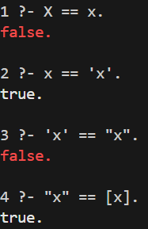
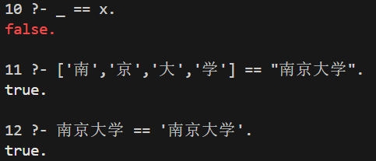
Prolog的数据结构
一些需要明确的东西
X | x | ‘x’ | “x” | [x]
变量 | 原子 | 原子 | 列表 | 列表
Notes:
然后我们可以再来巩固一下对于prolog的项的命名规则。这一部分在power of prolog没有提到，是我自己整理的一些内容，我认为大家很可能额会产生混淆的地方。对于一个字母x，我可以有很多种写法，在这里我列出了5种不同的写法，它们可以被聚类成3种不同的类别。我们从左往右依次分析。首先是这个大写的X，因为它是大写字母开头，根据我们刚才的命名规则，它就表示一个变量，这点毋庸置疑。然后小写的x，他表示的是一个原子，然后单引号x也是一个原子。然后这里就产生了一个问题，我们都知道x和单引号x都是原子，那它们是否相等呢？在其他语言当中，我们知道它们大概率不是相等的，因为其它语言的x是变量，除非直接把单引号x赋值给x，他们才会相等。但是在prolog当中，它们都是不可变化的，而且是恒等的，所以完全可以理解为x是单引号x的一个简写形式罢了。还有一个例子就是看右边最后一个例子，这里南京大学和加了单引号的南京大学是相等的，
然后我们再来看，如果把单引号x改成双引号x会怎么样，我们知道在python当中，它们应该是一样的，但是在prolog当中，这就意味着把一个原子改成了一个列表，所以自然就不相等了，不过我们在这里其实还没有讲列表的定义，之后我们会提到，

Slide 3
Prolog的数据结构
一些需要明确的东西
predicate（谓词）vs functor（函子）vs function（函数）
predicate（谓词）
由一组子句定义，其中子句是事实/规则
任意子句为真，则整个谓词为真
functor（函子）
只是用来构造复合项的标签，但并不会执行什么操作
function（函数）
Prolog 核心无专门概念，算术运算的“函数”由可求值函子（evaluable functor）＋ is/2 实现，其它“函数”只能伪装成返回值的谓词
Notes:
然后我们还需要明确谓词、函子和函数这三者之间的区别。谓词的定义刚才胡亦宽同学已经提到过了，它是由一组子句组成，子句要么是事实，要么是规则，然后只要任意子句为真，那么这个谓词就为真。然后函子的定义是在复合项的定义那里提到的，函子只是用来构造复合项的时候的一个标签，它相当于只起到一个名字上的作用，并不会附带什么计算或者是其他操作。最后就是函数了，其实prolog里面并没有函数的这个概念，之所以提到它是因为我们平时用其他语言的时候会经常写函数，然后恰好prolog里面有一个概念叫做函子，我比较担心会把它们混淆，prolog里面他只有函子而没有函数的概念。如果想要实现一个函数的功能的话，一般是通过把返回值定义在谓词的参数里面来实现的。

Slide 4
Prolog的数据结构
基本项(Ground): 不含变量的项
部分实例化项( partially instantiated ): 子项中包含变量的复合项
Prolog的动态性
用原子zero代表0
用复合项s(X)表示X的后继
可以用s(s(s(zero)))表示数字3
Notes:
然后我们再来看一些其他的概念。如果一个项不含变量，我们可以称呼它为基本项，如果一个复合项的子项中包含变量，我们可以称呼它为部分实例化项。这2个概念好像就那个章节的那个部分提到它，所以可能不是特别重要，最重要应该还是最开始变量，原子项和复合项的定义，那些是被大量使用的一些术语。
然后prolog还具备动态性，这是什么意思呢？在这里主要是指的表示同一个数据有很大的自由性，比如说我们可以自己定义一种表示自然数的方式：我们用原子zero来表示0，然后定义一个函子s，s（X）这个复合项表示X的后继，然后我们可以用ssszero来表示数字3.这种表示法应该和冯诺依曼的自然数构造差不多了，但是它有一些缺点，就是表示大数的时候规模太大了，所以其实prolog用的另一种方式来处理整数的运算。
然后最后提一点就是prolog里面的项表示应该是基于树结构来实现的，这一点在后面我们会用到

Slide 5
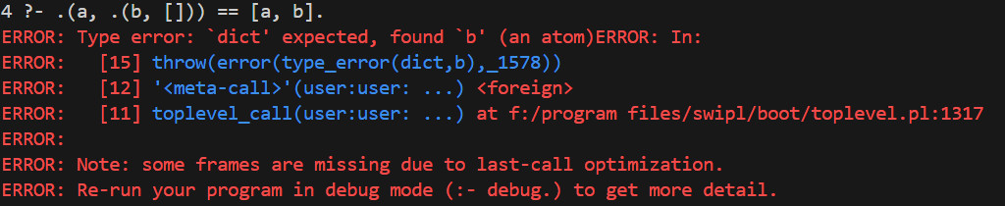
Prolog的数据结构
列表
列表是项的特例
定义
原子[]是一个列表，表示空列表。
如果LS是一个列表，那么项’.’(L, LS)也是一个列表
简写
列表'.'(a, '.'(b, '.'(c, [])))也可以写为[a,b,c]。
项’.’(L,LS)也可以写成[L|LS]
这些符号可以以任何方式组合。例如，项[a,b|LS]是列表当且仅当LS是列表
Notes:
然后我们再来介绍一下列表的概念，prolog是有列表这个数据结构的，然后他算是项的一种特例。
列表的定义是这样的，直接一个中括号就表示空列表，它相当于是一个原子。然后再定义了一个二元函子，他接受2个项作为输入，一般来说第二个参数LS必须得是一个列表，然后它把第一个参数L给加入到LS这个列表当中。
定义完之后我们就会发现，直接用这个函子表示列表非常不方便，所以会有一些列表的简写方法。第一种简写方法就是.a.b.c中括号可以简写为中括号a,b,c。第二种简写方式就是可以把.LLS简写成中括号L杠LS。同时这2种方式也可以任意组合。
然后下面这个图是我用swiprolog测出来的一个报错，然后发现直接用列表的这种原始定义构造出来的列表，已经不会被编辑器认可了，它会被解释成另一个东西。不过我还测试了这2种不同的简写方法，发现简写形式的列表是没有问题的，这就意味着我们平时写代码的时候还是主要以简写的形式为主。

Slide 6
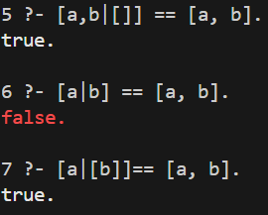
Prolog的数据结构
思考
[a,b|[]] == [a, b].
[a|b] == [a, b].
[a|[b]] == [a, b].
Notes:
然后为了帮助大家巩固一下这个列表的定义和简写，我这里出了3道简单的判断题，大家可以思考30秒。
答案就在下面的这个图中，答案是true false true。第一问和第三问都没有什么问题，它们都是相当于把竖线左侧的项加入到右侧的列表中，第二问是false是因为我们要求竖线右侧的项必须是一个列表，而这里只是一个原子b。从某种意义上来说这是不合法。不过编辑器也不会直接报错，而是把它解读成一种非标准形式的列表。

Slide 7
Prolog的数据结构
什么时候适合使用列表？
任意多个元素
可以有0元素
元素顺序重要
同一类元素
如果元素数目为定值，用什么比较好？
谓词！
因为谓词推理能力更强，并且更节省内存空间！
Notes:
那么什么时候我们比较适合使用列表呢？有4种情况：可以有任意多个元素，可以有0元素，元素顺序重要以及这些元素是同一类。这四种情况满足的越多，就越适合使用列表。
那我们也可以思考一下，如果元素数目是一个定值，那么用什么比较好？这里的答案是谓词，因为谓词的推理能力要强于列表，而且比列表更加节省内存空间。power of prolog当中举了个例子，就是3元列表占用的空间大约是3元谓词的2倍大小。

Slide 8
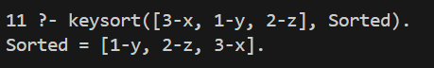
Prolog的数据结构
对子(pairs)
定义：对是具有主函子(-)/2 的项。例如，项-(A, B)表示元素A和B的对。在 Prolog 中，(-)/2定义为中缀运算符。因此，该项可以等效地写为 A-B
常见用途
排序！，可以使用标准谓词keysort进行实现！
Notes:
然后我们再来介绍一下对子这个数据结构，prolog当中也是有对子的。它的定义是具有主函子-的项，这里是定义了一个2元函子，例如-AB表示元素A和B的对。在prolog当中，-也被定义成了中缀运算符，所以-AB也可以写成A-B。
然后它的常见用途有排序。prolog当中提供了一个标准谓词keysort，我们可以用它来实现排序的功能，这里可以看到，我们传入的第一个参数是一个列表，它里面的每一个元素都是一个对子，然后他排序的时候，会把每一个对子视为键值对，然后以第一个数，也就是通过键为依据来进行排序，然后第二个参数就是它排序好的结果。

Slide 9
Prolog的数据结构
关联列表(Association lists)
定义方式
空树用原子t表示
内部节点用复合项t(Key, Value, Balance, Left, Right)表示，其中：
Key和Value表示键值关联
Balance是表示平衡条件的原子，如<, =, >表示左右子树节点数关系
Left和Right是AVL子树
功能
许多 Prolog 系统提供关联列表，支持比线性时间更快的元素访问，通常基于平衡树（如 AVL 树）实现。
Notes:
然后我们再来看一下prolog里面的关联列表，这个关联列表我对他的理解就是它是一个用来存储键值对的列表，而且它的内部实现是基于平衡树实现的，所以它支持比线性速度更快的速度进行访问。然后每一个节点都是用一个5元的复合项进行表示，前2个项表示我要存的这个键值对，然后第3个项表示平衡条件的原子，例如左右子树数量之间的关系，后2个项是AVL子树。

Slide 10
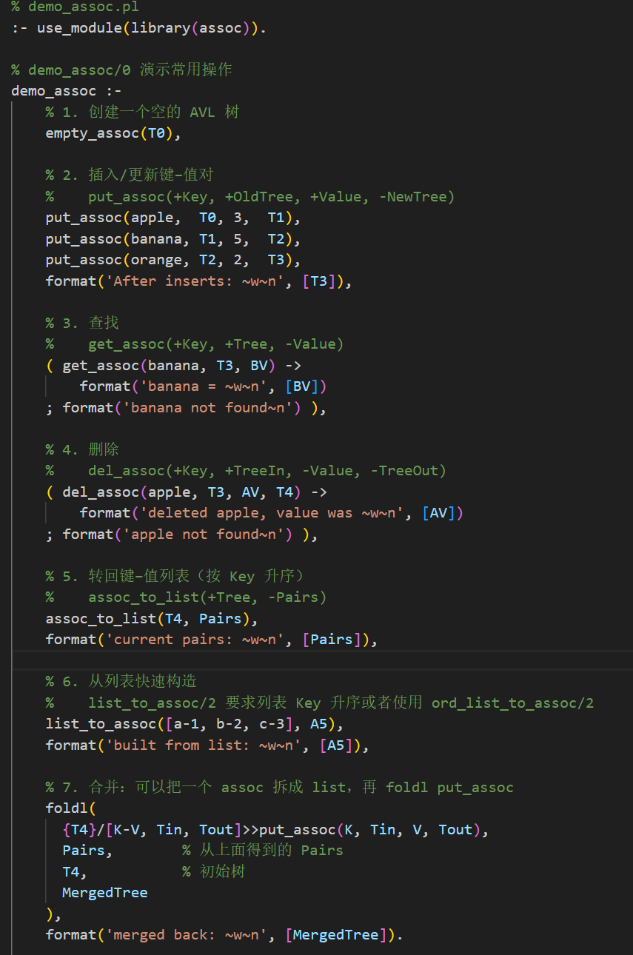
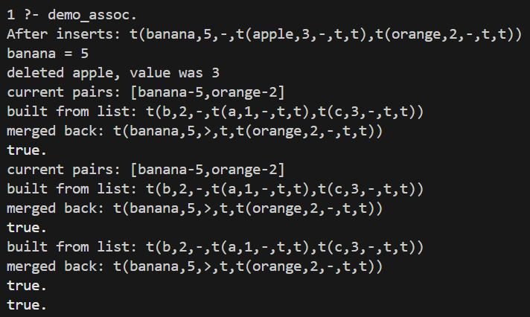
Prolog的数据结构
Swilog使用关联列表的示例
代码
输出
Notes:
然后在prolog中，如果想要使用关联列表的话，一般是得使用assoc这个库的。然后右边是我让GPT生成的一段使用关联列表的代码。这段代码其实我也不能完全看懂，但是可以看到这里的输出确实是它最开始定义的那种5元复合项的形式。然后还有一点需要注意的就是，之前不是提到过prolog当中没有函数的这个概念吗，但是可以看到右边这里这个demo_assoc是不是长得很像所谓的函数，但是其实他也不是函数，它是一个0元的谓词，遇到这种情况的时候，他就会把body部分的目标都执行一次，其实和其他语言那种没有输入参数的函数的作用还蛮像的。

Slide 11
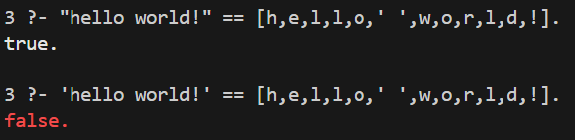
Prolog的数据结构
Prolog没有哪些东西？
没有字符串！
但是有字符列表！
Richard O'Keefe 在《Prolog 库提案》中已有精辟论述：字符串是错误的选择，几乎所有涉及字符串处理的场景，最合理的做法是尽早将字符串转换为树结构（Prolog 擅长处理树）。
在 Prolog 中，字符串的自然表示是字符列表（单字符原子的列表）。若将 Prolog 标志double_quotes设为chars，双引号字符串会自动解释为字符列表。
Notes:
刚才介绍了prolog有哪些数据结构，为了把prolog和其它常见语言做一个区分，我们还要把prolog没有哪些数据结构给弄清楚。首先就是prolog当中没有字符串，但是有字符列表。这是什么意思呢？这意味着，如果你用常规语言那种字符串的写法，双引号加一段字符，那prolog就会把它解释成一个列表，里面每个元素都是一个原子的形式。比如我这里的hello world双引号，就被解读成了一个列表，里面是hello空格world。
然后这里再次强调一下双引号和单引号是不一样的，单引号就只是表示一个原子，双引号是一个列表。那么为什么prolog没有字符串呢？有一个人叫richard，他是prolog领域大神，然后他说字符串是错误的选择，几乎所有涉及字符串处理的场景，最合理的做法是尽早将字符串转换为树结构，因为prolog擅长处理树。然后我们又知道，列表的原始定义是那种复合项的形式，然后复合项的实现又是基于树结构进行实现的，所以就用列表来替代字符串了。
所以prolog中，双引号字符串会自动解释为字符列表。不过要注意要加一行代码，我有试过如果不加这一行代码就会直接报错

Slide 12
Prolog的数据结构
Prolog没有哪些东西？
没有数组！
但是有列表！
逻辑编程不支持破坏性修改。在 Prolog 中，数据结构的变化通过谓词描述前后状态的关系，因此纯修改通常需要复制数据，至少带来对数级开销（如复制平衡树的子树）
思考：数组和列表到底有什么区别？
访问复杂度，数组O(1), 列表O(k)
存储结构，数组连续，列表不一定
长度动态性，列表优于数组（一般情况下）
Notes:
Prolog除了没有字符串以外，还没数组。这是因为逻辑编程不支持破坏性修改。在 Prolog 中，数据结构的变化通过谓词描述前后状态的关系，因此纯修改通常需要复制数据，至少带来对数级开销（如复制平衡树的子树）。
prolog虽然没有数组，但是有列表。那我们可以思考一下这里的数组和列表到底有什么区别？我们应该都上过数据结构与算法这门课，然后我们都知道数组的访问复杂度是O（1），因为他是一片连续的内存存储空间，但是列表的本质是复合项，也就是基于树实现的，从刚才的定义来看，它应该算是一种链表了，然后我们知道链表的访问复杂度是O（k），所以复杂度这一块，列表是更大一点的，然后在存储空间上也不一定连续。然后我们也知道链表比数组可以更好支持长度扩展，所以在长度动态性这一块，列表是比数组好的。

Slide 13
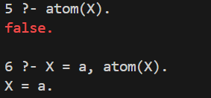
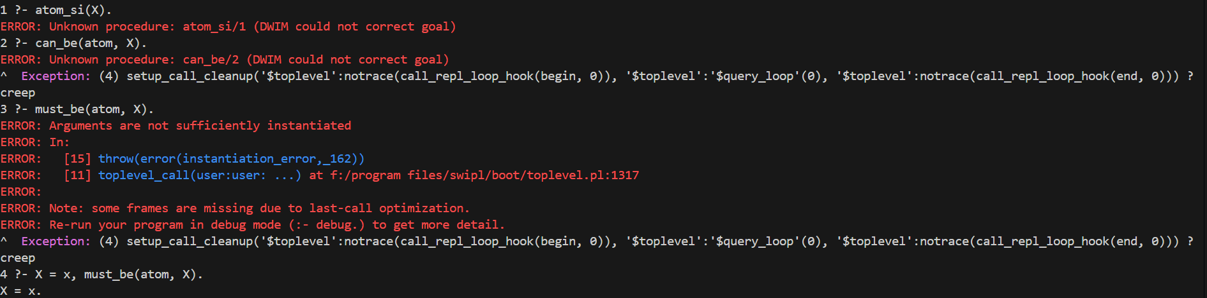
Prolog的数据结构
类型测试
标准测试类型谓词
atom/1、integrate/1、compound/1等
如果一个谓词对于某个更“通用”（less instantiated）的参数失败，而对更“具体”（more instantiated）的参数成功，就破坏了单调性。
新型测试类型谓词
..._si/1、 must_be/2、can_be/2等
实现了具有所需逻辑属性的类型测试
Notes:
prolog提供了类型测试的谓词，它的作用就是判断某个项是不是属于一个更加具体的类别，比如原子，整数什么的。然后prolog提供了2种不同的类型测试谓词，第一种就是这种标准测试类型谓词了，原因在于它们不是单调的。什么是单调呢？在这里我们定义如果一个谓词对于某个更“通用”（less instantiated）的参数失败，而对更“具体”（more instantiated）的参数成功，就破坏了单调性。比如我下面的这个第一个截图，我首先测试X是不是一个原子，因为哦我没有给X赋值，所以直接返回false，然后接下来我给X赋值之后再测试，相当于使得它更加具体的情况下成功了，所以就破坏了这个单调性。
然后就出现了一系列新的谓词，可以解决这个问题。power of prolog举了3个例子，但是我试了一下，第一个例子省略号si和第三个例子canbe都没办法跑起来，会直接报错，只有mustbe可以正常用，这种新型类型测试词和标准类型的区别就是比如我的输入的这个项，如果它没有被实例化的话，新型测试词就会直接报错，然后标准测试词就会直接直接return false

Slide 14
Prolog的数据结构
清晰的表述（clean representation）
好的Prolog代码：可以区分每个成分的种类与主函子
坏的Prolog代码：无法通过主函子区分成分的种类
例子
任务：在prolog中表示一个满二叉树
方案一：leaf(L)表示叶子L， node(Left, Right)示一个节点及其两个子节点
方案二：只使用node(_, _)
假设想要表达一个只有1个根节点，2个叶子节点的二叉树，那么node(leaf(_), leaf(_))足够精确，而node(_, _)不再精确，
Notes:
然后我们可以再来看看，什么是一份好的Prolog代码。好的prolog代码就是它必须要有清晰的表述，在这里主要是指我可以区分每个成分的种类还有它的主函子。如果我无法通过主函子来区分成分的种类，那他就是一个坏的代码。这里就有一个例子，假设你在 Prolog 中表示一棵满二叉树，我们知道，满二叉树有2种不同类型的元素，分别是叶子节点和内部结点。
所以第一种表示法就是定义2个主函子，一个表示叶子节点，另一个表示内部节点。然后第二种方法就是去掉leaf，只使用node。power of prolog就认为第一种方法是一种更好的表示，它让我们通过元素的主函子来区分成分的种类，第二种方法就是不好的表示法，它不够精确，无法区分成分的种类。

Slide 15
Prolog的阅读
声明式阅读(Declarative reading)
Prolog 程序以声明的方式陈述了什么成立。Prolog 程序由子句组成，每个子句要么是事实，要么是规则。事实陈述了什么 始终为真。规则陈述了在特定条件下什么为真。
这种阅读 Prolog 程序的方式也称为 推导式阅读（concluding reading）。
优点：描述清晰、易于理解和使用——你只需陈述在何种条件下什么成立，Prolog 引擎会自动为你搜索解。
缺点：无法解释为何逻辑等价的程序变体在性能或可终止性方面会有差异。
示例
list_list_together([], Bs, Bs).
list_list_together([A|As], Bs, [A|Cs]) :-
list_list_together(As, Bs, Cs).
空列表 [] 与任意列表 Bs 的拼接就是 Bs 本身。
如果列表 As 与 Bs 的拼接是 Cs，那么对于任意元素 A，列表 [A|As] 与 Bs 的拼接就是 [A|Cs]
Notes:
刚刚讲完了prolog的数据结构，我们再来讲一下prolog的阅读方式。prolog有2种阅读方式，分别是声明式阅读和过程式阅读，我们先来看什么是声明式阅读。我们知道，Prolog 程序以声明的方式陈述了什么成立。Prolog 程序由子句组成，每个子句要么是事实，要么是规则。事实陈述了什么 始终为真。规则陈述了在特定条件下什么为真。所以声明式阅读就相当于把每个子句挨个读一遍。我们可以来看下面这个prolog程序，它是由2个子句构成的，第1个子句是一个事实，第2个子句是一个规则，然后我们要做的就是把它们挨个读一遍：第一个子句就是空列表 [] 与任意列表 Bs 的拼接就是 Bs 本身，第二个字句就是如果列表 As 与 Bs 的拼接是 Cs，那么对于任意元素 A，列表 [A|As] 与 Bs 的拼接就是 [A|Cs]，这就是一个声明式阅读的简单示例。
声明式阅读也被叫做推导式阅读，它的优点在于描述清晰、易于理解和使用——你只需陈述在何种条件下什么成立，Prolog 引擎会自动为你搜索解，缺点在于无法解释为何逻辑等价的程序变体在性能或可终止性方面会有差异，我的理解就是它没办法关注到程序求解的具体过程。

Slide 16
Prolog的阅读
过程式阅读（Procedural reading）
----考虑 Prolog 引擎的实际计算策略。
调用Prolog谓词和其他语言的区别
Prolog 变量是真正的变量，可能未绑定或只部分实例化——大多数其他语言的变量不允许这样。
Prolog 内置回溯（backtracking）机制，会穷举地尝试所有备选分支。
优点：能够解释不同程序变体之间的性能差异与终止性质。
缺点：从过程角度理解 Prolog 程序要比理解其他语言的控制流困难得多，需要考虑变量的实例化状态、变量之间的别名（aliasing）、回溯时出现的可选分支。
示例
list_list_together([], Bs, Bs).
list_list_together([A|As], Bs, [A|Cs]) :-
list_list_together(As, Bs, Cs).
?- list_list_together([x,y], [z], Cs).
Notes:
另一种方式就是这个过程式阅读了，它主要是考虑了Prolog引擎的实际计算策略，以作为声明式阅读的补充。在这里我们需要搞清楚调用prolog谓词和其他语言的区别。，第一个区别就是prolog变量可能是未绑定的，或者部分实例化，这种情况其他语言大概率是不会出现的。第二个区别在于Prolog 内置回溯（backtracking）机制，会穷举地尝试所有备选分支。
我们可以看下方这个过程式的示例来加深理解。在这里，prolog程序和刚才的声明式阅读一样，描述的是一个列表缝合的谓词。下面还多了一个查询，然后我们过程式阅读主要是解读下面这个查询求解的一个过程，在这里我比较想现场手推一遍它求解的这个过程。

Slide 17
Prolog的阅读
程序切片（Program Slicing）
程序切片是一种简单而强大的技术，它利用纯 Prolog 的一些非常通用的性质来研究对程序进行泛化（generalization）和特化（specialization）时所产生的影响。
性质
删除某个目标（goal）最多只能使程序变得更通用（more general），绝不会变得更具体（more specific）；
删除某个子句（clause）最多只能使程序变得更具体，绝不会变得更通用；
在规则中任意两目标之间插入 false/0，可以让我们忽略该点之后所有目标的过程效应。
示例
list_length([_|Ls], N) :-
list_length(Ls, N0),
N #> 0,
N #= N0 + 1.
list_length([], 0).
当列表已充分实例化时，该谓词表现正常
但对于最通用的查询，它不会产生任何解，也不会终止。
Notes:
然后我们来介绍一下什么是程序切片：程序切片是一种利用Prolog 的一些非常通用的性质来研究对程序进行泛化和特化时所产生的影响的技术，那么他会利用哪些性质呢？这里列出了3点常用的性质：第一点就是删除某个目标（goal）最多只能使程序变得更通用（more general），绝不会变得更具体（more specific）；这里是为什么呢，其实我们之前没有对目标这个东西有一个定义，目标在这里指的是规则的body部分里面的某个式子。因为原本某个规则的head如果要成立的话，那就需要它的body的每个式子都得满足，现在砍掉一些式子，相当于更好满足了，所以满足body的解会更多，程序就会更通用。
第二点就是删除某个子句（clause）最多只能使程序变得更具体，绝不会变得更通用；这里又是为什么呢？我们回忆一下谓词的定义，谓词是由一组子句构成的，只要有一个子句成立，那谓词就成立。然后我把其中几个子句砍掉，相当于成事的方法变少了，所以解就变少了，程序就会更加具体。
第三点就是，在规则中任意两目标之间插入 false/0，可以让我们忽略该点之后所有目标的过程效应。下面的这个例子就可以反映出这个性质的作用，我们来看看下面这个例子。
这个prolog程序，是用来计算列表长度的，大部分情况下，他都可以正常工作，但是有时候它无法正常运行，会陷入死循环，然后我们现在要debug，看看到底是哪个部分导致了这个错误。我们可以在第一个目标和第二个目标之间插入false，这样只有第一个目标会发挥作用，而后面的2个目标会处于一个失活的状态。然后发现它仍然存在死循环的问题，所以可以判定出问题出在第一个目标上，这样就定位到了bug产生的位置处。

Slide 18
Prolog的全局变量？
没错！Prolog没有全局变量！，一般使用谓词进行信息的传递。
原因
设想如果存在一个可被谓词修改的全局状态，它将与我们对“关系”（relation）应有的预期产生根本冲突。例如，当以关系来编程时，我们期望：
能够反向使用同一个关系；
能够单独推理某个关系，支持声明式测试；
同一个关系被多次调用时，其含义完全一致；
回溯时所有改动都能自动撤销；
在并行计算中天然线程安全；
当然，Prolog 也提供了修改全局数据库的手段，例如 assertz/1 可以动态地断言新子句。但这种方式不被提倡，视为额外手段
Notes:
最后再来讨论一下prolog有没有全局变量这个东西。答案是没有的，因为如果存在一个可被谓词修改的全局状态，它将与我们对“关系”（relation）应有的预期产生根本冲突。所以一般来说，都会通过谓词进行信息的传递什么的，当然，Prolog 也提供了修改全局数据库的手段，例如 assertz/1 可以动态地断言新子句。但这种方式不被提倡，视为额外手段。我们接下来可以看一个例子，就是用谓词来实现全局变量的一个效果。

Slide 19
Prolog的全局变量？
示例
累加器的C++代码
int sum = 0;
for (i = 0; i < n; i++) sum += a[i];
% 对外接口，只需两个参数
sum_list(List, Sum) :-
sum_list(List, 0, Sum).
% 递归终止
sum_list([], Acc, Acc).
% 递归推进：Acc0→Acc1
sum_list([X|Xs], Acc0, Sum) :-
Acc1 is Acc0 + X,
sum_list(Xs, Acc1, Sum).
Notes:
比如这里，我C++里面定义了一个叫做sum的全局变量，它用来计算某个列表中元素之和。然后我如果用Prolog来写这个功能的话，可以写成下面的这种形式。然后我在这里举这个例子的用意是什么呢？是在于说明prolog可以用谓词来替代全局变量的功能，这个例子具体的工作原理我们就暂时先不细看了。

Slide 20
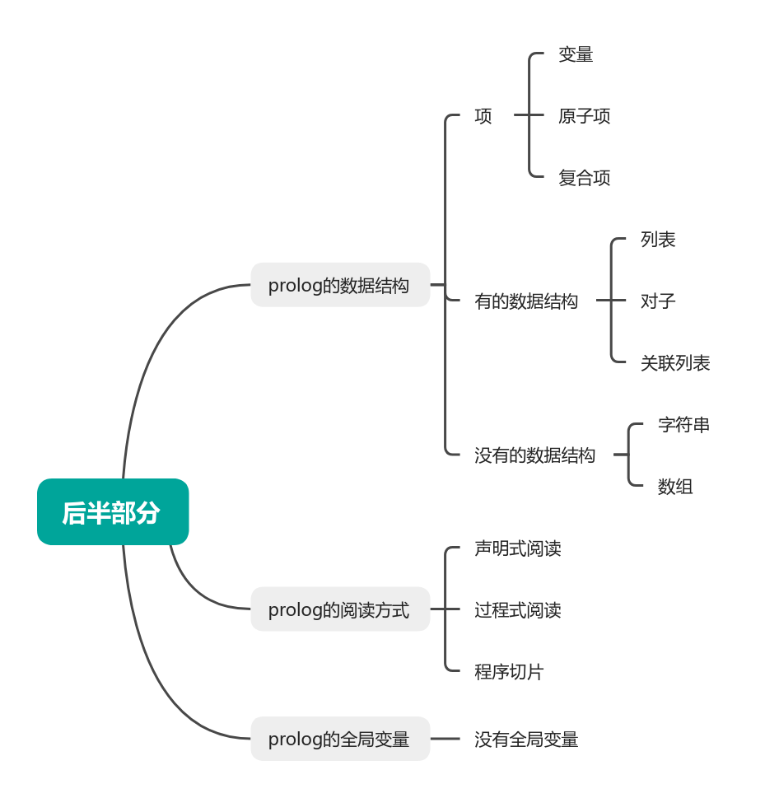
总结
Notes:
那么到现在为止，我们可以对今天课程的后半部分所涉及到的内容做一些总结。首先介绍了prolog的数据结构，提到了prolog中所有的数据都可以用项来表示，项又可以分为变量，原子项，复合项。然后提到prolog中有的数据结构包括了列表、对子和关联列表，没有的数据结构有字符串和数组，它们的替代方案都是列表。然后我们还介绍了prolog程序的阅读方式，包括了2种方法，声明式阅读还有过程式阅读。同时还介绍了一下程序切片的定义还有它所用到的一些性质。最后就是提到了prolog当中没有全局变量的概念，我们可以用过谓词来代替全局变量传递信息的一个过程。

Slide 21
感谢聆听
Notes:
最后就是我们今天的课程到此结束，感谢老师同学的聆听。

